Slide 1

Plataforma .NET
Lic. Israel García Anido

Slide 2
Microsoft .Net
Microsoft .NET es el conjunto de nuevas tecnologías en las que Microsoft ha estado trabajando durante los últimos años con el objetivo de obtener una plataforma sencilla y potente para distribuir el software en forma de servicios que puedan ser suministrados remotamente y que puedan comunicarse y combinarse unos con otros de manera totalmente independiente de la plataforma, lenguaje de programación y modelo de componentes con los que hayan sido desarrollados. Ésta es la llamada plataforma .NET, y a los servicios antes comentados se les denomina servicios Web.

Slide 3
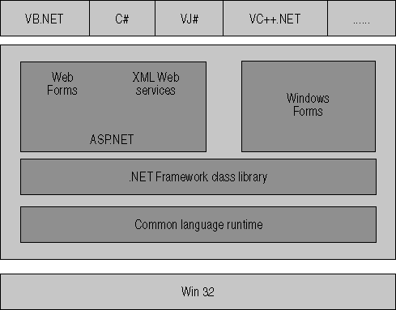
.NET Framework.

Slide 4
Partes del .NET Framework.
Common Language Runtime (CLR)
El Common Language Runtime (CLR) es el núcleo de la plataforma .NET. Es el motor encargado de gestionar la ejecución de las aplicaciones para ella desarrolladas y a las que ofrece numerosos servicios que simplifican su desarrollo y favorecen su fiabilidad y seguridad.

Slide 5
Common Language Runtime (CLR)
Modelo de programación consistente:
A todos los servicios y facilidades ofrecidos por el CLR se accede de la misma forma: a través de un modelo de programación orientado a objetos.
Antes se hacían llamados a procedimientos de DLL o se hacían llamadas a componentes COM, esto implicaba diferentes maneras de acceder a los recursos del sistema.
Había que dominar distintos conceptos intrínsecos de cada una de estos modelos.

Slide 6
Common Language Runtime (CLR)
Modelo de programación sencillo: Con el CLR desaparecen muchos elementos complejos incluidos en los sistemas operativos actuales (registro de Windows, GUIDs, HRESULTS, IUnknown, etc.) El CLR no es que abstraiga al programador de estos conceptos, sino que son conceptos que no existen en la plataforma .NET

Slide 7
Common Language Runtime (CLR)
Eliminación del “infierno de las DLLs”:
Problema que consiste en que al sustituirse versiones viejas de DLLs compartidas por versiones nuevas puede que aplicaciones que fueron diseñadas para ser ejecutadas usando las viejas dejen de funcionar si las nuevas no son 100% compatibles con las anteriores.

Slide 8
Infierno de las DLL
Component.DLL version 1.1.0.1
COM Class EmployeCatalog
Public Sub LoadEmploye(name as String)
DB.Find(name)
End Sub
Component.DLL version 1.1.0.2
COM Class EmployeCatalog
Public Sub LoadEmploye(name as String, loadPartial as boolean)
DB.Partial = loadPartial
DB.Find(name)
End Sub
<%
Set objEmpl = Server.CreateObject (“Conponent.EmployeCatalog”)
objEmpl.LoadEmploye(“anonymous”)
%>
Runtime Error!!!

Slide 9
En .NET desaparece este problema porque las DLL de diferentes versiones pueden coexistir y las aplicaciones que necesiten determinados servicios de estas, cargan la versión compatible.
Aplicación X requiere Componentes.dll version 1.1.0.1
Componentes.dll version 1.1.0.1
Global assembly cache
Componentes.dll version 1.2.1.1

Slide 10

Common Language Runtime (CLR)
Ejecución multiplataforma: El CLR actúa como una máquina virtual, encargándose de ejecutar las aplicaciones diseñadas para la plataforma .NET. Es decir, cualquier plataforma para la que exista una versión del CLR podrá ejecutar cualquier aplicación .NET.
Hasta ahora solo se han desarrollados CLR para todas las versiones de Windows, existe la posibilidad de desarrollar una versión para sistemas como Unix o Linux debido a que la arquitectura del CLR es abierta.
Proyecto Mono: http://go-mono.com

Slide 11
Common Language Runtime (CLR)
Integración de lenguajes:
Desde cualquier lenguaje para el que exista un compilador que genere código para la plataforma .NET es posible utilizar código generado para la misma usando cualquier otro lenguaje tal y como si de código escrito usando el primero se tratase.
La integración de lenguajes provee que es posible escribir una clase en C# que herede de otra escrita en Visual Basic.NET que, a su vez, herede de otra escrita en C++ con extensiones gestionadas.

Slide 12
Common Language Runtime (CLR)
Gestión de memoria:
El CLR incluye un recolector de basura que evita que el programador tenga que tener en cuenta cuándo ha de destruir los objetos que dejen de serle útiles.
Gracias a este recolector se evitan errores de programación muy comunes como:
Intentos de borrado de objetos ya borrados.
Agotamiento de memoria por olvido de eliminación de objetos inútiles o
Solicitud de acceso a miembros de objetos ya destruidos.

Slide 13
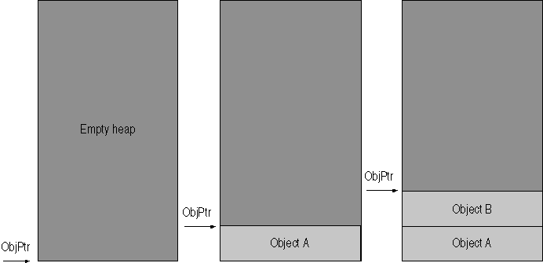
Common Language Runtime (CLR)
Reserva de un recurso en el heap administrado por el GC:

Slide 14
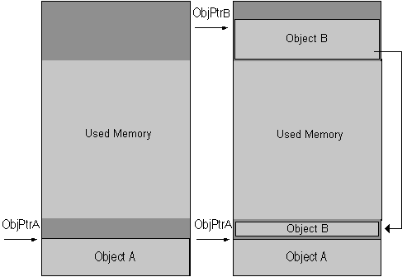
Common Language Runtime (CLR)
Reserva de un recurso en el heap NO administrado:
Linked list

Slide 15
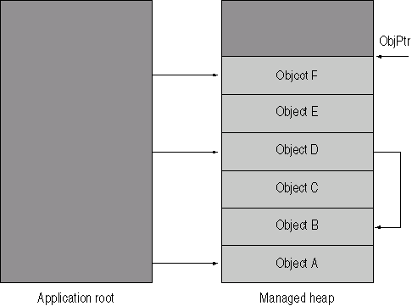
Common Language Runtime (CLR)
GC: Determinación de instancias inválidas.

Slide 16
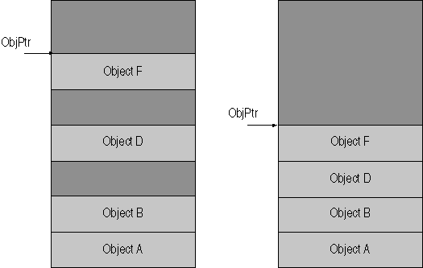
Common Language Runtime (CLR)
GC: Reorganización de memoria.

Slide 17
Common Language Runtime (CLR)
Seguridad de tipos: El CLR facilita la detección de errores de programación difíciles de localizar comprobando que toda conversión de tipos que se realice durante la ejecución de una aplicación .NET se haga de modo que los tipos origen y destino sean compatibles.

Slide 18
class EmployeCatalog
{
private:
DatabaseCatalog DB;
Public:
void LoadEmploye(int ID) {
DB.Find(name)
}
void EmployeCatalog(DatabaseCatalog aDB) {
DB = aDB
}
}
EmployeCatalog Catalog = New EmployeCatalog(SystemCatalog)
String b = “a5”;
Catalog.LoadEmploye( (int)b )
Podia interpretar la variable obteniendo un valor incorrecto.

Slide 19
public class EmployeCatalog{
private DatabaseCatalog DB;
public void LoadEmploye(int ID)
DB.Find(ID);
}
public void EmployeCatalog (DatabaseCatalog aDB)
DB = aDB;
}
}
EmployeCatalog Catalog = new EmployeCatalog(SystemCatalog)
string b;
b = “a5”
Catalog.LoadEmploye((int)b));

Slide 20
Common Language Runtime (CLR)
Aislamiento de procesos: El CLR asegura que desde código perteneciente a un determinado proceso no se pueda acceder a código o datos pertenecientes a otro.
Gracias al sistema de seguridad de tipos.

Slide 21
Int A
String[10] B
String[10] C
C = (String[10])A
A:Entero 4 bytes
No se producía error en muchos casos
B:Cadena 10 bytes
Heap memory

Slide 22
Common Language Runtime (CLR)
Tratamiento de excepciones: En el CLR todo los errores que se puedan producir durante la ejecución de una aplicación se propagan de igual manera: mediante excepciones.
Ciertos errores se transmitían mediante códigos de error en formato Win32, otros mediante HRESULTs y otros mediante excepciones.

Slide 23
Common Language Runtime (CLR)
Soporte multihilo: El CLR es capaz de trabajar con aplicaciones divididas en múltiples hilos de ejecución que pueden ir evolucionando por separado en paralelo o intercalándose, según el número de procesadores de la máquina sobre la que se ejecuten.

Slide 24
Common Language Runtime (CLR)
Distribución transparente: El CLR ofrece la infraestructura necesaria para crear objetos remotos y acceder a ellos de manera completamente transparente a su localización real, tal y como si se encontrasen en la máquina que los utiliza.
.NET Remoting
XML Web Services

Slide 25
Common Language Runtime (CLR)
Seguridad avanzada: El CLR proporciona mecanismos para restringir la ejecución de ciertos códigos o los permisos asignados a los mismos según su procedendecia o el usuario que los ejecute.
Basado en la Zona de red de la que proviene. Internet, Intranet, local.
Basado en el usuario que intenta correr el código.
Basado en el nivel de confianza especificado para el código que intenta ejecutarse.
Puedo decir que las aplicaciones provenientes de la compañía X puedan tener ciertos privilegios en mi PC.
Esto es semejante en comportamiento a las firmas digitales que vienen en los Componentes ActiveX

Slide 26
Common Language Runtime (CLR)
Interoperabilidad con código antiguo:
Acceso a componentes COM
Acceso a funciones sueltas preexistentes en DLL (Como la API de Windows).

Slide 27
Resumen CLR
Como se puede deducir de las características comentadas, el CLR lo que hace es gestionar la ejecución de las aplicaciones diseñadas para la plataforma .NET. Por esta razón, al código de estas aplicaciones se le suele llamar código gestionado, y al código no escrito para ser ejecutado directamente en la plataforma .NET se le suele llamar código no gestionado

Slide 28
Microsoft Intermediate Language (MSIL)
Los compiladores que generan código para la plataforma .NET no generan código máquina para CPUs x86 ni para ningún otro tipo de CPU concreta.
Sino que generan código escrito en el lenguaje intermedio conocido como Microsoft Intermediate Lenguage (MSIL)
Incluye instrucciones que permiten trabajar directamente con objetos (crearlos, destruirlos, inicializarlos, llamar a métodos virtuales, etc.), tablas y excepciones (lanzarlas, capturarlas y tratarlas)

Slide 29
Maquinas Virtuales.
Aplicaciones (EXE)
Aplicaciones (EXE)
Maquina Virtual
Sistema Operativo
Sistema Operativo
Hardware
Hardware

Slide 30
Compiler JIT (Just-In Time)
Cliente Invoca al Método X
Archivo DLL o EXE compilado en MSIL
Metodo X
CLR
Codigo nátivo listo para ejecutarse en el CPU
JIT

Slide 31
Código portable
En la plataforma .NET se distinguen dos tipos de módulos de código compilado: ejecutables (extensión .exe) y librerías de enlace dinámico (extensión .dll generalmente)
La diferencia entre ellos es que sólo los EXE disponen de un método especial que sirve de punto de entrada a partir del que es posible ejecutar el código que contienen haciendo una llamada desde la línea de comandos del sistema operativo.
A ambos tipos de módulos se les suele llamar ejecutables portables (PE), ya que su código puede ejecutarse bajo cualquier versión del CLR.

Slide 32
Metadatos
El contenido de un módulo no sólo MSIL, sino que también consta de otras dos áreas muy importantes: la cabecera de CLR y los metadatos.
La cabecera de CLR es un pequeño bloque de información que indica que se trata de un módulo gestionado e indica es la versión del CLR que necesita, cuál es su firma digital, cuál es su punto de entrada (si es un ejecutable), etc.

Slide 33
Metadatos
Los metadatos son un conjunto de datos organizados en forma de tablas que almacenan información sobre los tipos definidos en el módulo, los miembros de éstos y sobre cuáles son los tipos externos al módulo a los que se les referencia en el módulo.
Generados por el compilador.

Slide 34
Metadatos
Se puede acceder desde el código y conocer la información de los metadatos de un módulo.
O sea, un módulo puede conocerse a si mismo y conocer a otro y saber que clases tiene.
System.Reflection

Slide 35
Ensamblados
Un ensamblado es una agrupación lógica de uno o más módulos o ficheros de recursos (ficheros .GIF, .HTML, etc.) que se engloban bajo un nombre común.
Abstracción de localización. (like COM)

Slide 36
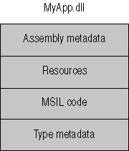
Ensamblados de un solo archivo

Slide 37
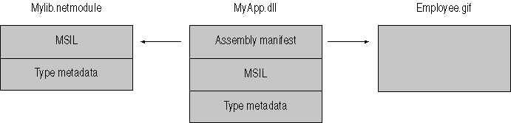
Ensamblados
Los ensamblados pueden estar compuestos por archivos separados para facilitar el tiempo de descarga, por ejemplo solo cuando se vayan a usar las funcionalidades del ensamblado “Mylib.netmodule” se hará un download de este en la PC de la aplicación, por lo tanto si nunca se llegara a usar esta funcionalidad, no tendriamos nunca una copia de este binario dentro de nuestra PC.

Slide 38
Ensamblados
Módulo de Acceso bancario
Módulo de Recursos
SERVIDOR EN CANADA
INTRANET
APLICACIÓN PRINCIPAL

Slide 39
Ensamblados Estáticos y Dinámicos
Estáticos: DLL o EXE que se compilan y se almacenan en un directorio para luego ejecutarse.
Dinamicos: Se crean en tiempo de ejecución, .NET Framework provee un conjunto de clases bajo el namespace: System.Reflection.Emit para crear ensamblados dinámicos, crear código MSIL y guardarlo en un archivo.

Slide 40
Identidad de un Ensamblado
Nombre
Versión
Cultura
Nombre Fuerte (Strong-Name)
El Manifiesto del ensamblado es una parte del archivo que contiene todo lo referente a su identidad y la identidad de los ensamblados a los que se enlaza este.

Slide 41
Ensamblados Privados o Compartidos
Los privados se almacenan en el mismo directorio que la aplicación que los usa y sólo puede usarlos ésta.
Mientras que los compartidos se almacenan en un caché de ensamblado global (GAC) y pueden usarlos cualquier aplicación que haya sido compilada referenciándolos.

Slide 42
Ensamblados compartidos
Han de cifrarse con RSA ya que lo que los identifica en el GAC es su nombre (sin extensión) más su clave pública.
Permite que en el GAC puedan instalarse varios ensamblados con el mismo nombre y diferentes claves públicas.
la clave pública forma parte del nombre del ensamblado. Ensamblados de nombre fuerte

Slide 43
Ensamblados compartidos
Ensamblado DBUsers.DLL de la compañía Microsoft.
Ensamblado DBUsers.DLL de la compañía Sun Microsystem.
Cada compañía tiene diferentes llaves publicas.
En el GAC se pueden mantener múltiples versiones de un mismo ensamblado.
Si una aplicación fue compilada usando una cierta versión de un determinado ensamblado compartido, cuando se ejecute sólo podrá hacer uso de esa versión del ensamblado y no de alguna otra más moderna que se hubiese instalado en el GAC. (Soluciona el infierno de las DLL)

Slide 44
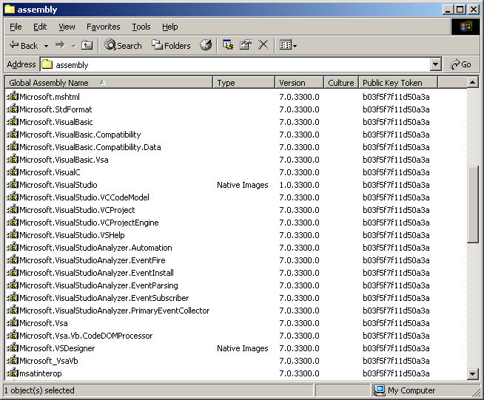
Global assembly Cache
WINDIR%\Assembly folder

Slide 45
Ejercicio
Crear un ensamblado de un solo archivo.
Ver el contenido del ensamblado con la utilidad “ildasm.exe” y ver el contenido del manifiesto.
using System;
using Util;
class MyClass{
[STAThread]
public static void Main(string[] args)
{
int n1, n2;
n1 = 10
n2 = 20
string message = " The sum of 10 and 20 is " +
add(n1, n2).ToString() System.Console.Write(message)
System.Console.ReadLine();
}
private int add(int n1, int n2){
add = n1 + n2
}
}

Slide 46
Ejercicio
Crear un ensamblado de multiples archivos.
Namespace Util
Public Class HelloUtil
Public Shared Sub Hello()
System.Console.writeline("Hello, how are you doing!")
End Sub
End Class
End Namespace
vbc /t:module HelloUtil.vb
import System;
package Util {
public class GoodByeUtil
{
public static function GoodBye()
{
System.Console.WriteLine("Goodbye, see you next time!");
}
}
}
jsc /t:library GoodByeUtil.js

Slide 47
using System;
using Util;
class MyClass
{
[STAThread]
public static void Main(string[] args)
{
System.Console.WriteLine("Hello from Main");
HelloUtil.Hello();
GoodByeUtil.GoodBye();
}
}
csc /addmodule:HelloUtil.netmodule /r:GoodByeUtil.dll,Microsoft.JScript.dll
/target:module Main.cs
El compilador creará el archivo Main.netmodule.
Combinar los tres archivos en un solo ensamblado usando AL:
al /t:exe /out:MyApp.exe /main:MyClass.Main HelloUtil.netmodule GoodByeUtil.dll Main.netmodule
Observar el manifiesto del archivo creado.

Slide 48
Ejercicio.
Colocar un ensamblado en el GAC utilizando la utilizad gacutil.exe /i
Primero hay que asignarle un nombre fuerte utilizando la utilidad sn.exe –k
Creando una referencia al ensamblado desde una aplicación.

Slide 49
Librería de clase base (BCL)
Esta librería está escrita en MSIL, por lo que puede usarse desde cualquier lenguaje cuyo compilador genere MSIL.
Dado la amplitud de la BCL, ha sido necesario organizar las clases en ella incluida en espacios de nombres que agrupen clases con funcionalidades similares. Por ejemplo, los espacios de nombres más usados son:

Slide 50
Espacio de nombres | Utilidad de los tipos de datos que contiene
System | Tipos muy frecuentemente usados, como los los tipos básicos, tablas, excepciones, fechas, números aleatorios, recolector de basura, entrada/salida en consola, etc.
System.Collections | Colecciones de datos de uso común como pilas, colas, listas, diccionarios, etc.
System.Data | Manipulación de bases de datos. Forman la denominada arquitectura ADO.NET.
System.IO | Manipulación de ficheros y otros flujos de datos.
System.Net | Realización de comunicaciones en red.
System.Reflection | Acceso a los metadatos que acompañan a los módulos de código.
System.Runtime.Remoting | Acceso a objetos remotos.
System.Security | Acceso a la política de seguridad en que se basa el CLR.
System.Threading | Manipulación de hilos.
System.Web.UI.WebControls | Creación de interfaces de usuario basadas en ventanas para aplicaciones Web.
System.Winforms | Creación de interfaces de usuario basadas en ventanas para aplicaciones estándar.
System.XML | Acceso a datos en formato XML.

Slide 51
Common Type System (CTS)
Conjunto de reglas que han de seguir las definiciones de tipos de datos para que el CLR las acepte.
Ejemplo: No puede haber herencia múltiple, y todo tipo de dato ha de heredar directa o indirectamente de System.Object.
Common Language Specification (CLS)
Conjunto de reglas que han de seguir las definiciones de tipos que se hagan usando un determinado lenguaje gestionado si se desea que sean accesibles desde cualquier otro lenguaje gestionado.
Las excepciones han de derivar de System.Exception, los delegados de System.Delegate, las enumeraciones de System.Enum, y los tipos por valor que no sean enumeraciones de System.ValueType.
En un mismo ámbito no se pueden definir varios identificadores cuyos nombres sólo difieran en la capitalización usada. De este modo se evitan problemas al acceder a ellos usando lenguajes no sensibles a mayúsculas.

Slide 52
Actualización.
Como se actualiza un componente COM?
Hay que reiniciar servicios y que la aplicación deje de ser funcional por ese momento.
Problemas críticos en aplicaciones Empresariales que deben permanecer online.
Se pierden los estados de los componentes, las Variables de sesion, transacciones pendientes, etc…

Slide 53
Actualización on-the-fly.
El CLR crea copias sombras de los ensamblados que están siendo utilizados.
Se puede sobre escribir el ensamblado mientras la aplicación se está ejecutando.
En la proxima llamada a un método el CLR detecta que hay un cambio de versión, desmonta la version antigua y actualiza la copia sombra.

Slide 54
Actualización on-the-fly.
En ASP.NET el proceso de las copias sombras es automático.
En aplicaciones clientes para Windows es necesario especificar que se quiere hacer una copia sombra y cargar los nuevos ensamblados en un dominio de aplicación distinto al actual.

Slide 55
Ejercicio.
Crear un ensamblado que utilice otro desde ASP.NET.
Buscar las copias sombras.

